Slide 1
车船税管理系统概况

Slide 2
平台车船税联网交互数据
平台 联网
征管自有
车船税数据抽取
征管系统车船税数据
规约整理
采集分发
平台车船税管理数据
总局车船税数据
车船税数据概览图

Slide 3
平台车船税联网交互数据
平台 联网
征管自有
车船税数据抽取
征管系统车船税数据
规约整理
采集分发
平台车船税管理数据
总局车船税数据
总局车船车船税数据概览图采集汇总的工作任务

Slide 4
生产库
征管库
总局库
抽取库（生产库备份）
异常库
标准信息表（核定库）
汇总小计表
监控平台

Slide 5
车船税数据处理步骤
01
抽取
02
规约
03
汇总
04
展示利用

Slide 6
车船税生产数据抽取流程
(生产/征管)数据临时存储
抽取数据库存储
01
03
02
(生产/征管)数据近线处理
04
车船税生产数据采集/征管车船税数据采集

Slide 7













车船税数据规约
元数据规约
问题车辆数据规约
代收数据核定
06
01
02
05
03
减免税数据规约
04
车辆信息规约
异地投保数据规约

Slide 8

车船税数据汇总
收入汇总
01
减免税汇总
登记汇总
05
02
问题名单
异地投保
04
03

Slide 9
车船税数据利用
报表展示
图形化分析
文本
查询监控
数据交换

Slide 10
车船税生产数据库
征管系统车船税数据库
车船税生产数据采集
P:ETL_E__XJ
征管车船税数据采集
P:ETL_E__XJ
生产数据临时存储
T: SY_TJ__TMP
征管数据临时存储
T: SY_TJ__TMP
生产数据近线处理
征管数据近线处理
车船税抽取数据库
车船税生产数据抽取流程图

Slide 11
元数据规约
01
税目数据
02
号牌归属地数据
05
04
06
03
保单属地数据
03
07
04
车型数据库
02
08
05
新能源车型数据
01
09
06
税务机关代码数据
07
国家标准行业
08
国家标准经济类型
09
征收方式代码表

Slide 12
平台数据库层次图
征管车船税查询库
平台车船税生产库
其他车船税来源库
1
平台车船税抽取库
2
平台车船税核定库
3
平台车船税应用库
4

Slide 13
车辆入库数据汇总
平台抽取库代收代缴明细数据
征管系统车船税数据
联网征收
征管自有
代收代缴车船税信息
委托代征车船税信息
抽取完税数据
抽取退税数据
车辆代缴明细综合数据
车辆完税数据
车辆退税数据
车辆入库数据小计

Slide 14
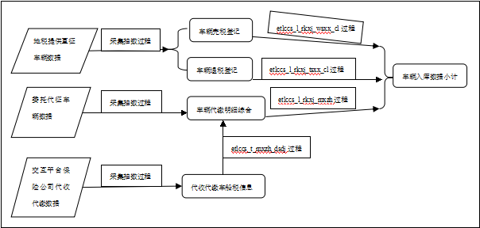
入库数据小计流程

Slide 15
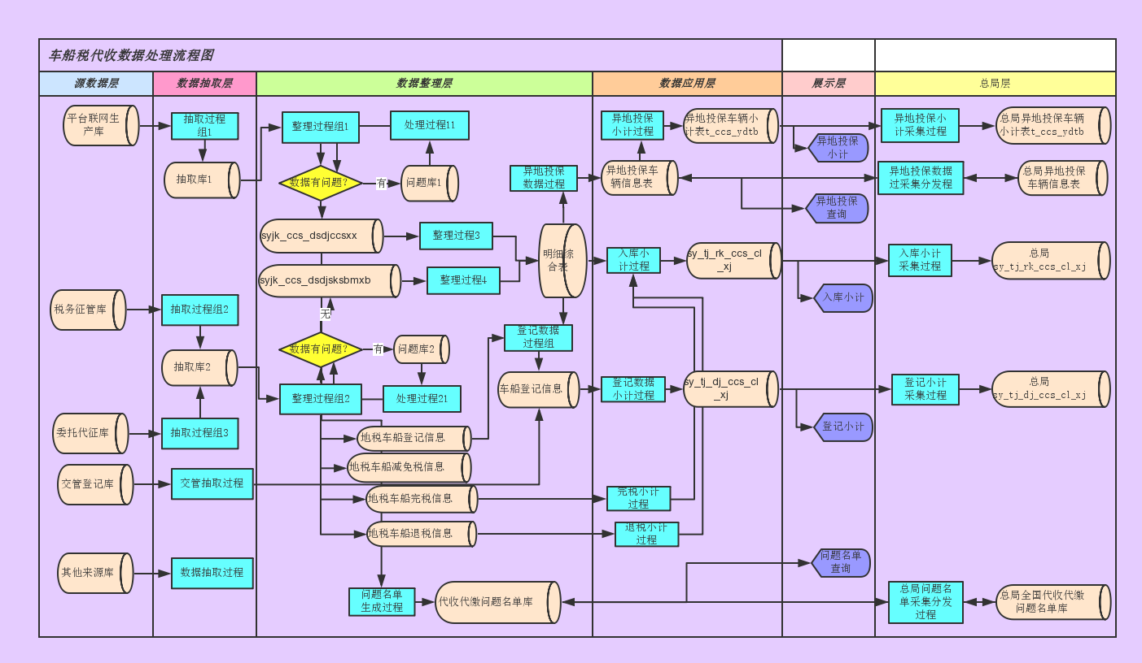

Slide 16
征管系统车船税数据采集业务流程图
1.向征管提交平台车船税所需数据结构
2.与征管确定车船税数据提供方式、逻辑
3.向公司提交征管车船税结构与平台结构的映射关系
4.根据公司模板编写抽取车船税数据的过程脚本
5. 执行采集并做好记录
6.向公司提交数据采集报告

Slide 17
车船税字典数据采集编辑
（税目数据、
号牌归属地数据、
保单属地数据、车型数据库、
新能源车型数据）1
车船税登记数据处理
（采集、整理、更新）
（流程待建）2
车船税交互数据处理
（采集、整理）3
车船税数据规约
车船税入库数据汇总4
问题车辆数据采集整理汇总
（流程待建）7
异地投保数据采集整理汇总6
减免税车辆数据采集整理汇总
（流程待建）5
总局车船税交互数据采集汇总的工作任务
车船税数据规约
一个地区车船税数据采集汇总的工作任务主要有七大任务，有先后顺序的约束，见图中的序号。

Slide 18
车船税管理数据库
车船税收入数据规约汇总作业程序
入库明细采集P：ETL_E_CCS_RKMX
确认入参采集P：ETL_E_CCS_CXRC
涉税信息更新
P:ETL_CCS_T_RKMX_INFOR
号牌号码归属地信息更新
P:ETL_CCS_T_RKMX_REVENAHPHM
车辆类型信息更新
P:ETL_T_CCS_CLLXDM
入库数据汇总
P：ETL_CCS_L_CLRKXJ
入库明细数据存储
P：ETL_CCS_RKMX_L

Slide 19
减免税数据采集整理汇总5

Slide 20
问题车辆数据采集7

Slide 21
异地投保数据采集整理汇总
V:V_CCS_CLGSD_SQL
异地投保数据采集
P:ETL_CCS_YDTB_E
数据临时存储
T: T_CCS_YDTB__TMP
整合区、近线区数据存储
T: T_CCS_YDTB
数据处理模块
数据汇总存储

Slide 22
车辆归属地判定规则
1.车牌号码以本省、区、直辖市简称（如：湘）或省、区、直辖市简写（如：湖南）开头的，认定为本地投保车辆 0
2.新购车辆(号牌号码为空)认定为本地投保车辆 0
3.其他号牌填写不规范的认定为本地投保车辆 0
4.车牌号码以非本省、区、直辖市简称或非本省、区、直辖市简写开头的，认定为异地投保车辆 1
5.军队、武警、使领馆牌照的车辆归到属地不统计类 2

Slide 23
测试未完成：代码开发完成，功能测试还未完成，还需要完善或调整
测试未完成的过程化程序
测试未完成：代码开发完成，功能测试还未完成，还需要完善或调整
未开发：功能还没有设计文档或没有完成设计
未开发的过程化程序
未开发：功能还没有设计文档或没有完成设计
完成标志：自动作业能正常执行了
完成开发并测试通过的过程化程序
正在开发：已经有设计文档，
代码开发正在进行中
正在开发的过程化程序
正在开发：已经有设计文档，
代码开发正在进行中
不涉及自动过程的功能：一次性的或不定时的任务
不涉及自动过程的功能
不涉及自动过程的功能：一次性的或不定时的任务
图例说明

Slide 24
车辆匹配规则如下：
规则一：根据“车牌号码＋号牌种类”匹配车辆信息，如果找到匹配则结束；如果没有找到或者找到过多（目前设定为>N1），则根据下一条规则匹配；
规则二：根据“车牌号码＋发动机号后6位”匹配车辆信息，如果找到匹配则结束；如果没有找到或者找到过多（目前设定为>N2）则根据下一条规则匹配；
规则三：根据“车牌号码＋车架号后6位”匹配车辆信息，如果找到匹配则结束；如果没有找到或者找到过多（目前设定为>N3）则根据下一条规则匹配；
规则四：根据“车架号后6位＋发动机号后6位” 匹配车辆信息，如果找到匹配则结束；如果没有找到或者找到过多（目前设定为>N4）则根据下一条规则匹配；
规则五：根据“车架号”匹配车辆信息，如果找到匹配则结束；如果没有找或找到过多（目前设定为>N5）则根据下一条规则匹配；
规则六：根据“17位车架号”匹配车辆信息：当车辆匹配计划列表配置项(规则一至规则五)所配置的所有匹配规则都超过最大匹配条数限制时，使用车辆匹配规则六（完整车架号，即17位VIN码）进行完整匹配，且不限制最大匹配条数（开关控制）；
若所有规则均匹配失败，则将算税信息返给保险公司。
注：为了保证通过车辆信息匹配车船税数据的准确性，车架号需要录入完整
系统中挂车时需走以下规则：
规则一：无牌挂车（未上牌）使用车架号进行匹配；
规则二：有牌挂车：原有匹配规则顺序上基础上，去除含发动机号的规则。

Slide 25
总局相关数据库参数
zjccs库（139） zjccs/zj139_2014
sys,system /ccs_Zj2014
ccsdw/ccsdw_2014

Slide 26
车船税字典数据采集编辑
（税目数据、
号牌归属地数据、
保单属地数据、车型数据库、
新能源车型数据）1
车船税登记数据处理
（采集、整理、更新）
（流程待建）2
车船税交互数据处理
（采集、整理）3
车船税数据规约
车船税入库数据汇总4
问题车辆数据采集整理汇总
（流程待建）7
异地投保数据采集整理汇总6
减免税车辆数据采集整理汇总
（流程待建）5
总局车船税交互数据采集汇总的工作任务
涉税信息处理、号牌归属地处理、
车辆类型处理、交互数据汇总、
数据检查过程、近线区交互数据存储、
删除临时表数据
一个地区车船税数据采集汇总的工作任务主要有七大任务，有先后顺序的约束，见图中的序号。

Slide 27
各地车船税交互数据库
T:车辆归属地字典数据
T:车船税税目字典数据
T:税务机关代码表数据
T:
T:
V:
V:
车船税交互数据采集
P:ETL_E_CCS_RKMX
P:ETL_E_CCS_CXRC
交互数据临时存储
T: SY_TJ__TMP
整合区、线区交互数据存储
T:
交互数据处理模块
P:。。。
涉税信息处理ETL_CCS_T_RKMX_INFOR、
号牌归属地处理ETL_CCS_T_RKMX_REVENAHPHM、
车辆类型处理ETL_CCS_T_CLLXDM、
交互数据汇总、
数据检查过程、
近线区交互数据存储、
删除临时表数据
交互数据汇总存储
车船税汇总数据转换视图
V：V_
车船税交互数据采集汇总流程

